Slide 1
Кругосветный перелет Фёдора Конюхова
на воздушном шаре «МОРТОН»!

Slide 2
В 2016 году состоится уникальное событие мирового масштаба:
знаменитый русский путешественник Фёдор Конюхов совершит одиночный беспосадочный перелёт вокруг Земли
на воздушном шаре «МОРТОН»
Воздухоплавательная экспедиция Фёдора Конюхова проходит под патронажем Русского географического общества (РГО), председателем Попечительского совета которого является президент РФ Владимир Путин, а президентом РГО – министр обороны РФ – Сергей Шойгу. Экспедиция проходит под патронажем первого вице-президента РГО Артура Чилингарова.

Slide 3
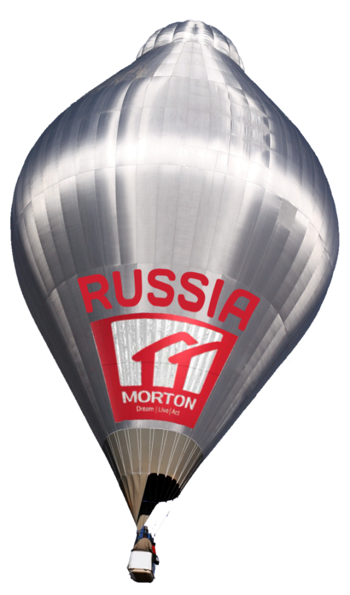
Планируемый перелёт – наглядный пример глобальной кооперации, подчёркивающий открытость России к международному сотрудничеству.
РОССИЯ
идея
организация и координация проекта
финансирование
техническое оснащение
пилот шара
Англия
Австралия
США
Бельгия
Швейцария
Испания
Шар оснащён суперсовременным российским оборудованием, в том числе системой ГЛОНАСС

Slide 5
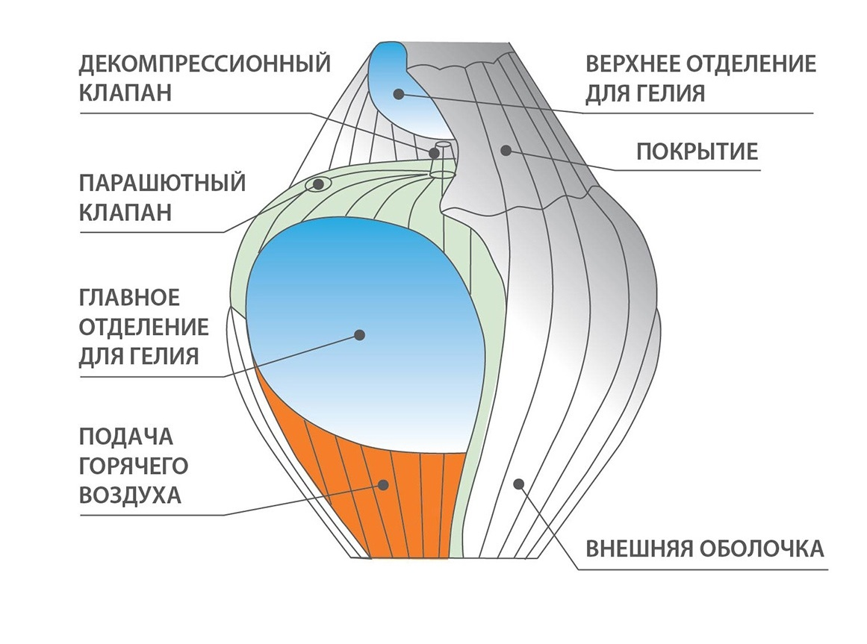
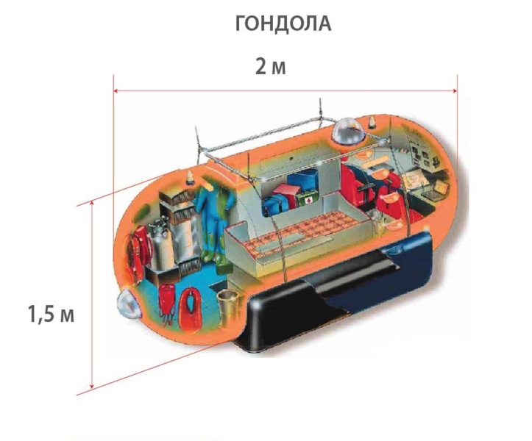

Slide 6
Мероприятия по продвижению проекта:
Стартовая пресс-конференция (ноябрь 2015 г.)
Презентация проекта в рамках выставки картин Ф.Конюхова на фестивале РГО «Первозданная Россия» (январь-февраль 2016 г.)
Вручение Ф.Конюхову часов Breitling (март 2016 г.)
Творческий вечер Ф.Конюхова в резиденции посла ЕС (март 2016 г.)
Выставка «Недвижимость» в ЦДХ (март 2016 г.)

Slide 7
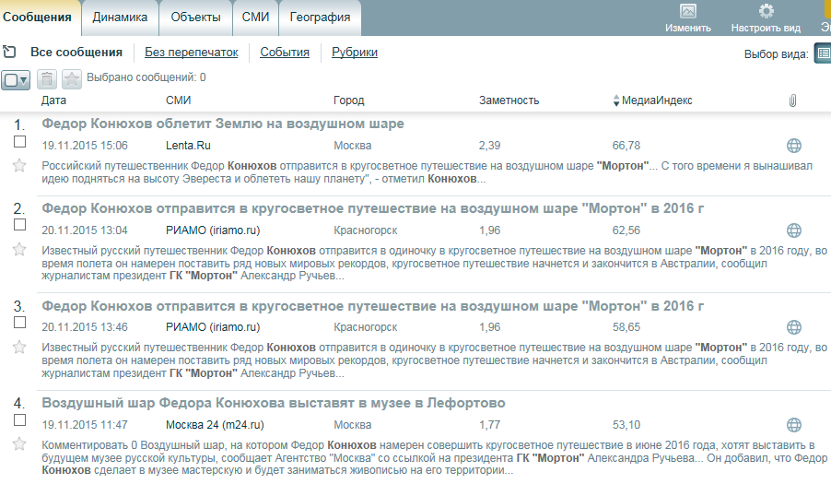

Slide 8
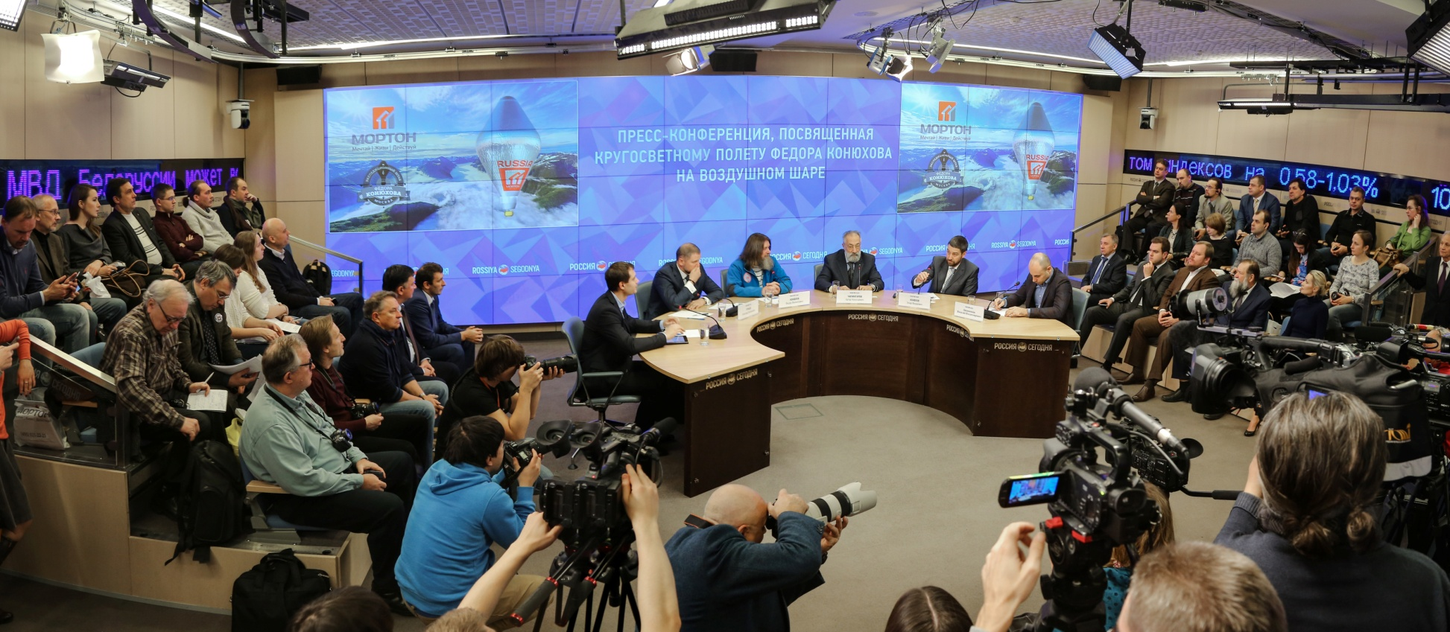
19 ноября 2015 года состоялась стартовая пресс-конференция
По итогам мероприятия
вышло 140 публикаций,
70 из них с упоминанием ГК «Мортон»
Медиаиндекс этих публикаций составил более 400 пунктов

Slide 9
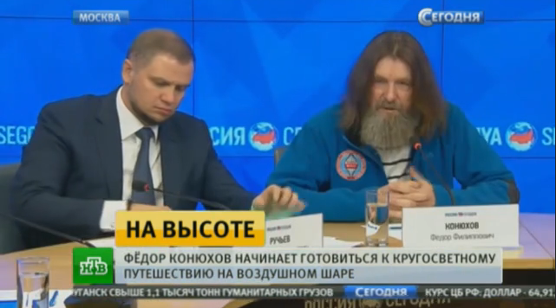
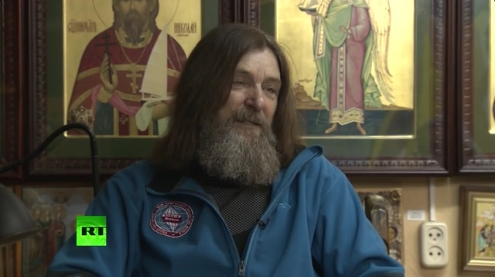
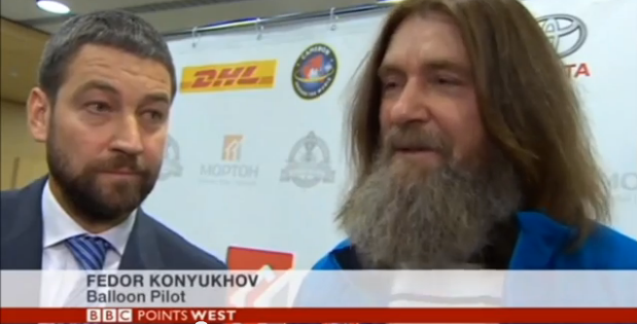
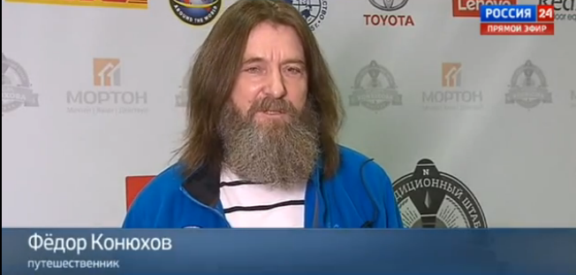
ТВ-сюжеты на каналах:
ВВС, НТВ, Россия24, ТВЦ, РенТВ, RT, канал 360 Подмосковье и др.

Slide 10
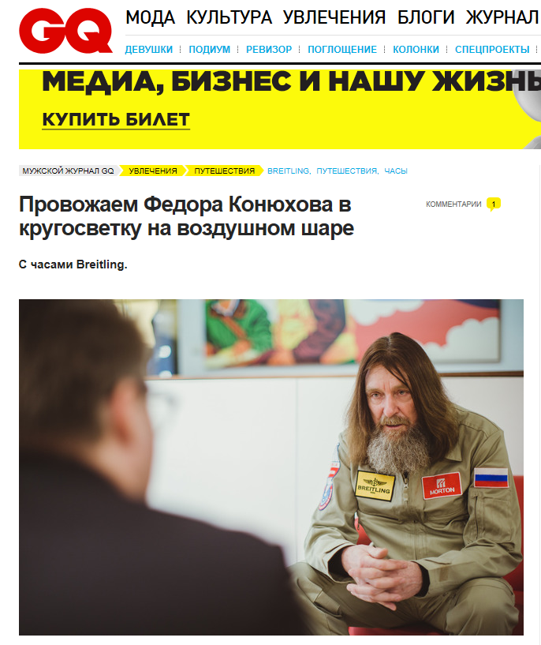
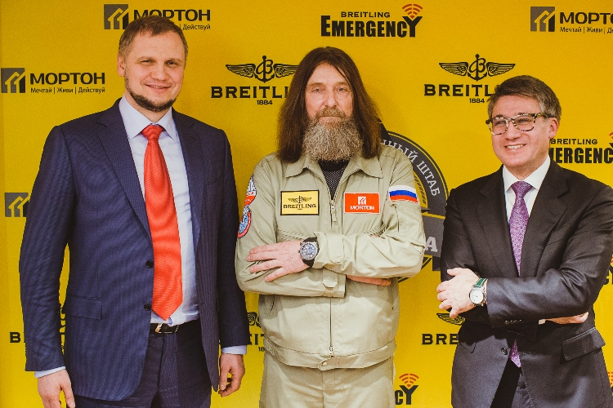
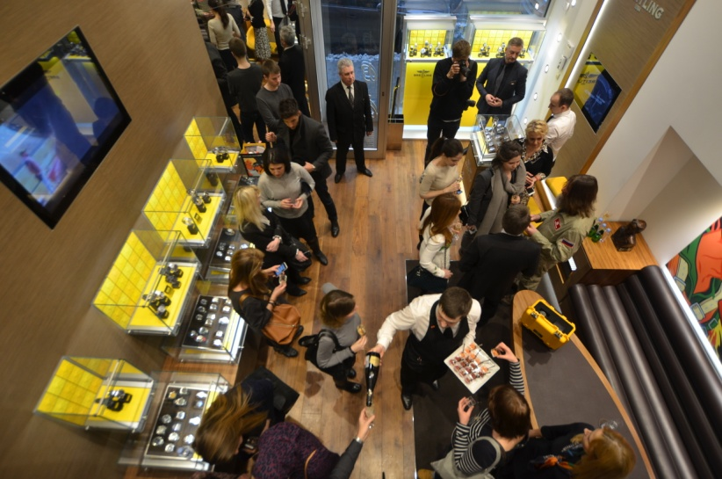
Вручение часов Ф.Конюхову в бутике Breitling

Slide 11
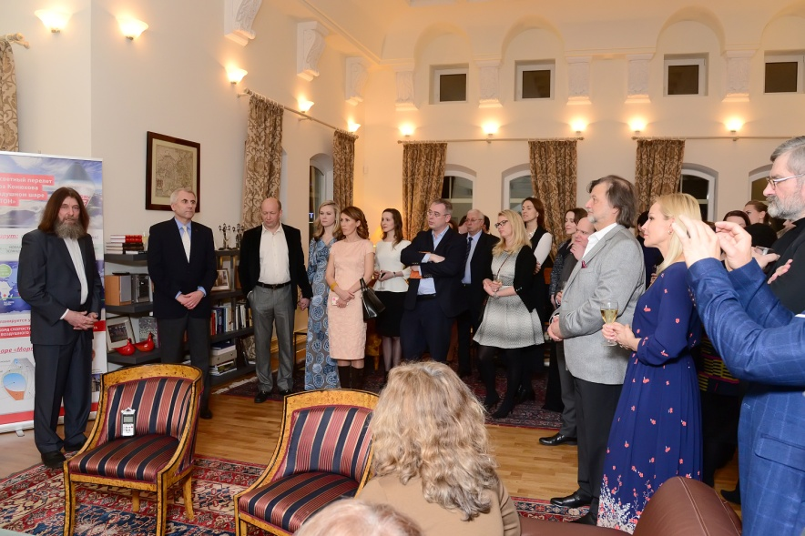
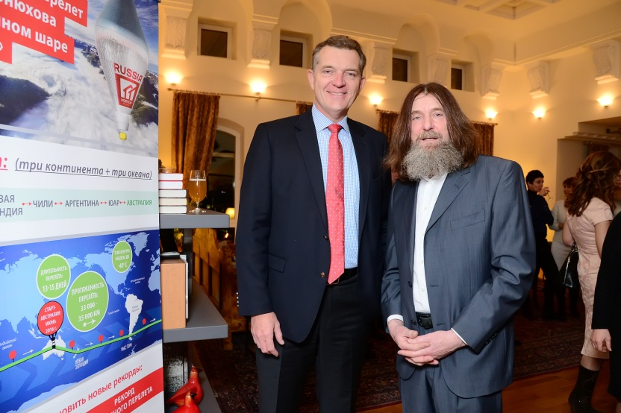
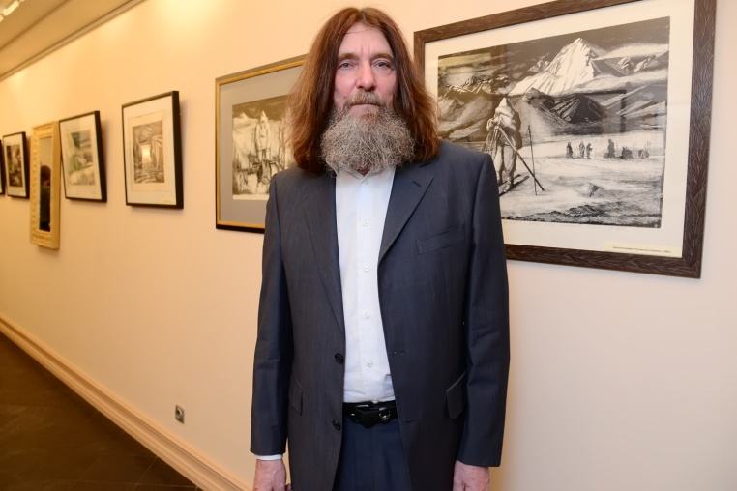
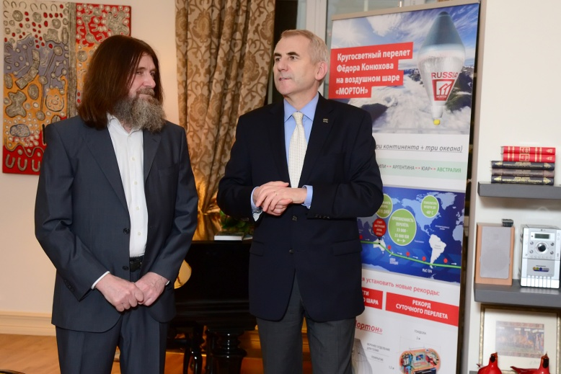
Творческий вечер Ф.Конюхова в резиденции посла ЕС

Slide 12
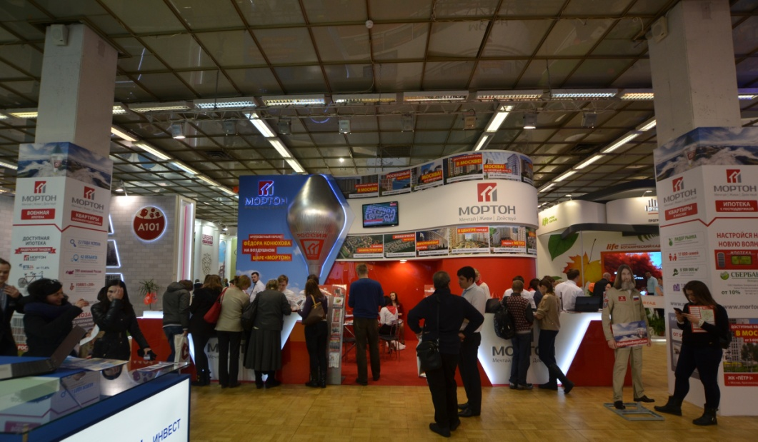
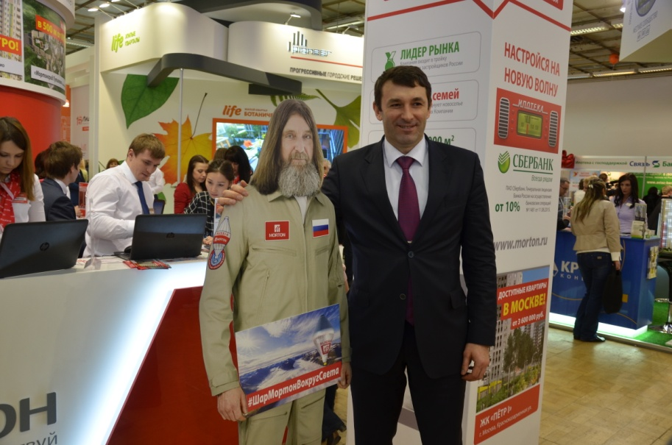
Выставка «Недвижимость» в ЦДХ
Оформление стенда компании на выставке «Недвижимость» в ЦДХ с использованием тематики полёта
Организация конкурса в соцсетях
Проведение акции по магнитным эмблемам перелёта

Slide 13
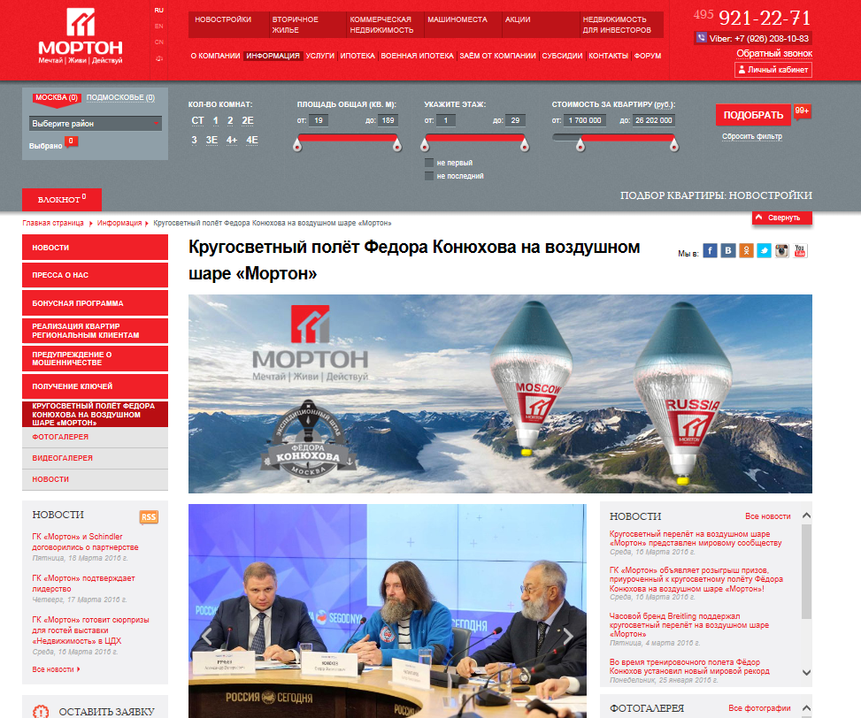
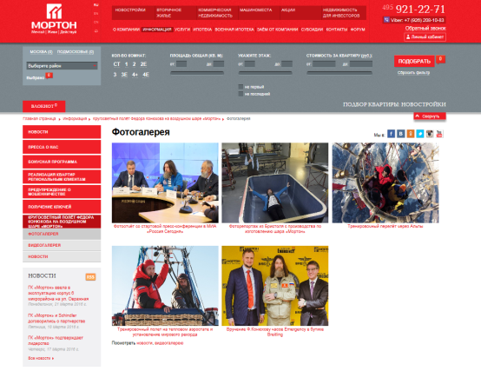
На сайте ГК «Мортон» создан специальный раздел, посвящённый перелёту

Slide 14
Разработана символика проекта

Slide 15
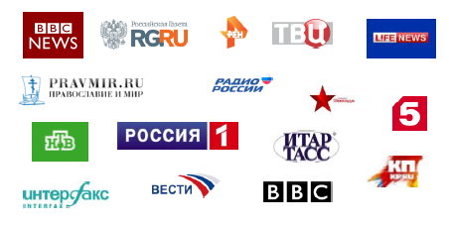
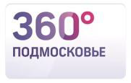

Slide 16
